Slide 1
XIN CHÀO CÁC EM!
VUI MỪNG CHÀO ĐÓN CÁC EM ĐẾN VỚI BÀI HỌC MỚI!

Slide 2
TIẾT 4. VIẾT VIẾT BÀI VĂN KỂ LẠI MỘT CÂU CHUYỆN

Slide 3
NỘI DUNG BÀI HỌC
01
Viết bài
03
Vận dụng
02
Chỉnh sửa bài

Slide 4
01
VIẾT BÀI

Slide 5
GỢI Ý LẬP DÀN Ý
Mở bài | Giới thiệu câu chuyện theo cách mở bài trực tiếp hoặc gián tiếp.
Thân bài | Kể câu chuyện theo trình tự các sự việc, chú ý kể đủ các nhân vật, tình huống chính,...của câu chuyện.
Kết bài | Nêu suy nghĩ, cảm xúc,...và những liên tưởng, suy luận về câu chuyện (theo cách kết bài mở rộng) hoặc chỉ nêu suy nghĩ, cảm xúc về câu chuyện (theo cách kết bài không mở rộng).

Slide 6

LÀM VIỆC CÁ NHÂN
Dựa vào dàn ý em đã lập, hãy viết một bài văn kể lại một câu chuyện mà em đã từng đọc, từng nghe.
Chú ý hình thức trình bày và nội dung của một bài văn.

Slide 7
02
CHỈNH SỬA BÀI VIẾT

Slide 8

ĐỌC SOÁT VÀ CHỈNH SỬA BÀI VIẾT
a. Đọc lại bài làm của em để phát hiện lỗi.
Cách viết mở bài, kết bài
Trình tự các sự việc được kể ở thân bài
Cách dùng từ, đặt câu
Chính tả
Mở bài: mở bài trực tiếp, mở bài gián tiếp
Kết bài: kết bài mở rộng, kết bài không mở rộng.
Trình tự được sử dụng trong phần thân bài: trình tự thời gian.
b. Sửa lỗi (nếu có)

Slide 9
03
VẬN DỤNG

Slide 10
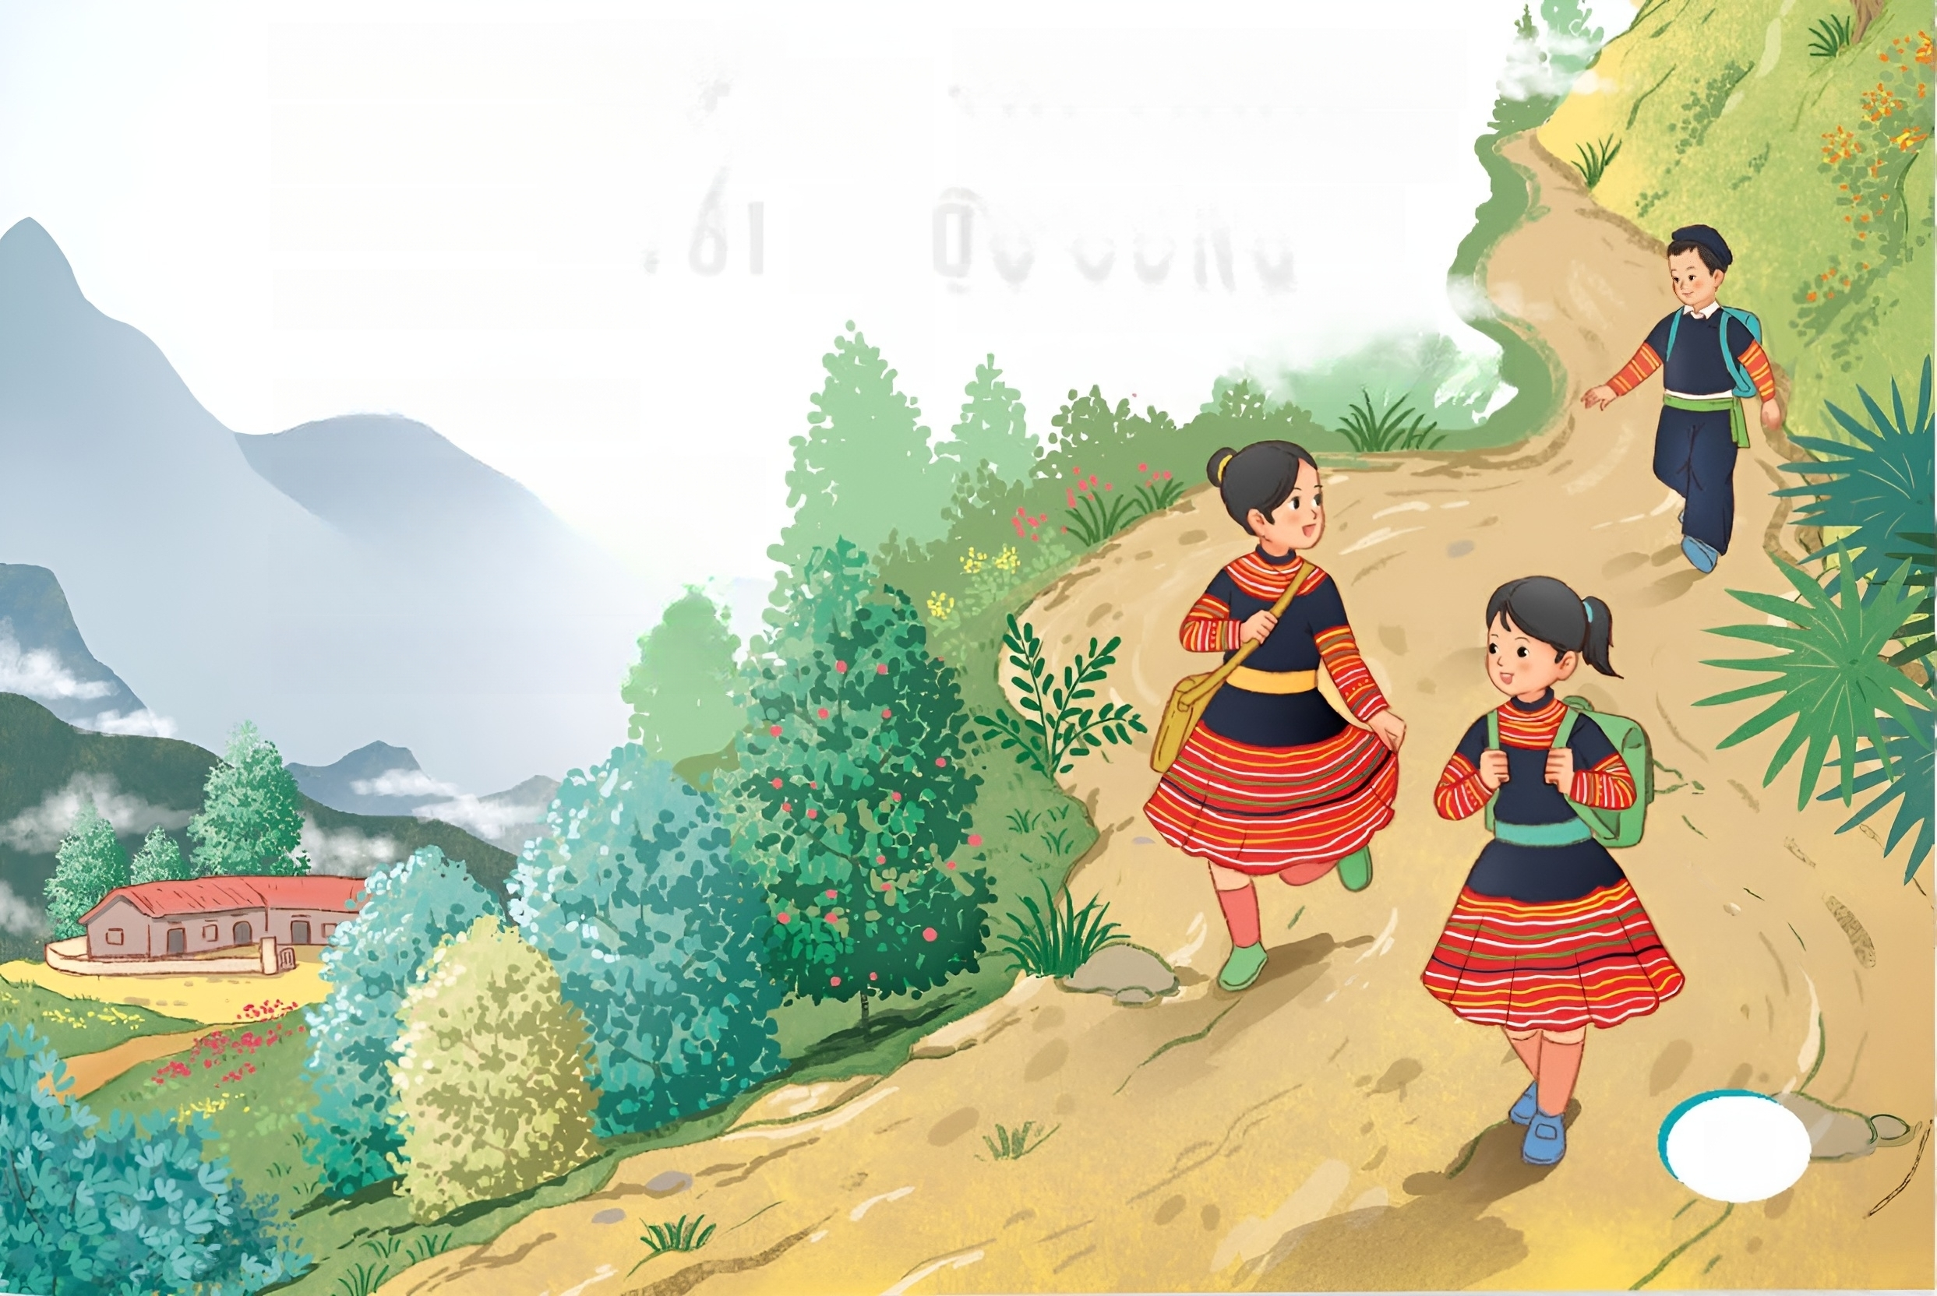
YÊU CẦU
Kể cho người thân nghe những điều em biết về cuộc sống và việc đi học của các bạn học sinh vùng cao.

Slide 11
GỢI Ý
Đọc lại bài đọc Ngặt chữ trên non để thấy được những nỗi khó khăn trên hành trình đến với con chữ của trẻ em vùng cao.
Dựa vào vốn kiến thức vốn có của em để kể chuyện.

Slide 12
HƯỚNG DẪN VỀ NHÀ
Ôn tập lại nội dung của bài học ngày hôm nay.
Hoàn nhiệm vụ kể lại câu chuyện về các bạn học sinh vùng cao cho người thân nghe.
Chuẩn bị bài mới, Bài 16. Trước ngày xa quê.

Slide 13
CẢM ƠN CÁC EM ĐÃ CHÚ Ý LẮNG NGHE BÀI GIẢNG!

